Slide 1
Колледж СПК в г. Сургуте
«Технология выполнения слесарных работ»

Slide 2

Основные слесарные операции в профессиональной деятельности.

Slide 3
Слесарное дело
Слесарные работы – это обработка металлов, обычно дополняющая станочную механическую обработку или завершающая изготовление металлических изделий соединением деталей, сборкой машин и механизмов, а также их регулированием. Слесарные работы выполняются с помощью ручного или механизированного слесарного инструмента либо на станках.

Slide 4
Слесарь
Schlosser - по немецки замочник, от этого немецкого слова "шлоссер" и пошло русское слово "слесарь".
Шлоссеры в то время выполняли работу по изготовлению замков и различных механизмов более крупных чем часы (для часов существовали часовых дел мастера).

Slide 5
Разновидности слесарей
- слесари-универсалы;
слесари–сборщики (собирают машины и механизмы);
слесари по монтажу (выполняют установку их на место);
слесари–ремонтники (обслуживают и ремонтируют машины и механизмы);
- слесари–инструментальщики обеспечивают производство инструментами и приспособлениями

Slide 6
Слесарные работы
различных видов объединяет единая технология выполнения операций, к которым относятся
разметка, рубка, правка и гибка, резка, опиливание, сверление, зенкование и зенкерование, развертывание отверстий, нарезание резьбы, клёпка, шабрение, распиливание и припасовка, притирка и доводка, пайка, лужение, склеивание.

Slide 7
Рабочее место и организация труда слесаря
Рабочим местом называется часть производственной площади цеха или мастерской с оборудованием, приспособлениями, инструментом и материалами, необходимыми для выполнения определенного производственного задания.

Slide 8
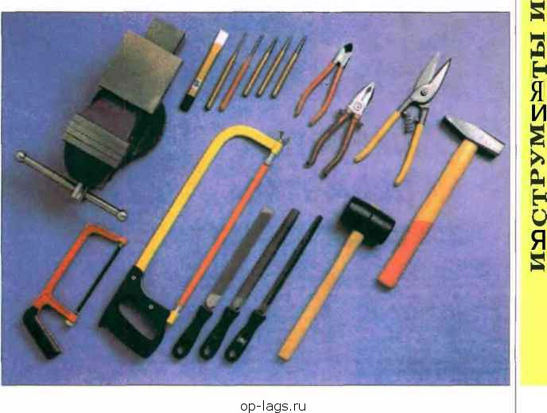

Слесарное дело
Слесарное дело – это ремесло, состоящее в умении обрабатывать металл в холодном состоянии при помощи ручных слесарных инструментов.
Слесарь – это работник, выполняющий обработку металлов в холодном состоянии, сборку, монтаж, демонтаж и ремонт всевозможного рода оборудования, машин, механизмов и устройств при помощи ручного слесарного инструмента.

Slide 9

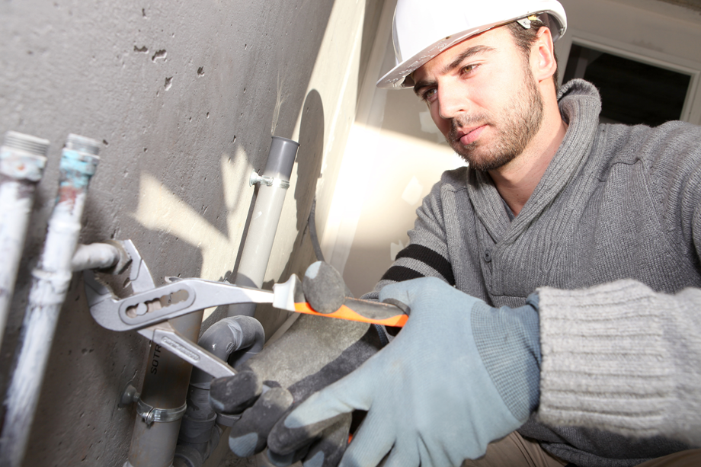
Технологический процесс – это часть производственного процесса, непосредственно связанная с изменением формы, размеров или физических свойств материалов или полуфабрикатов до получения изделия требуемой конфигурации и качества.
Операция - законченная часть технологического процесса, выполняемая на одном рабочем месте.

Slide 10
Виды слесарных операций
Технологические
Вспомогательные
Подготовительные
Обработка
Сборка
Демонтаж
Монтаж
Ремонт

Slide 11
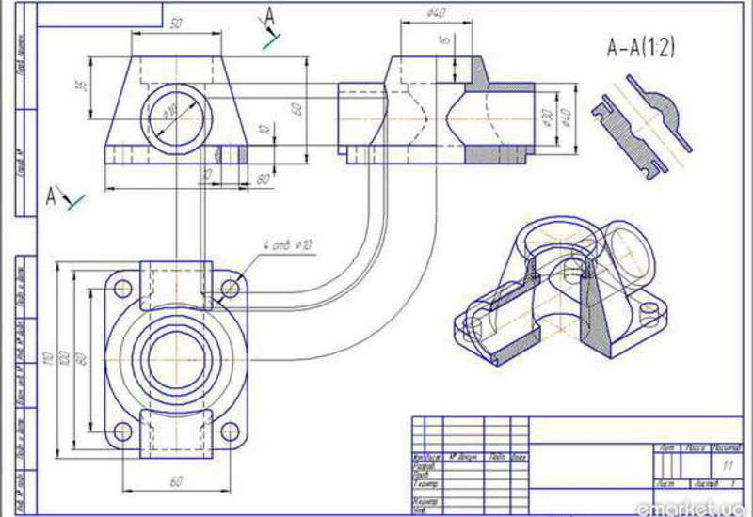
Технологический процесс разрабатывается на основе чертежа.

Slide 12
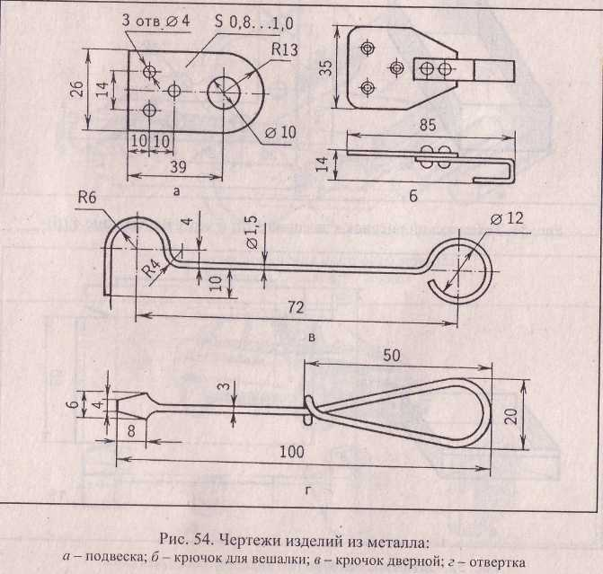

Slide 13
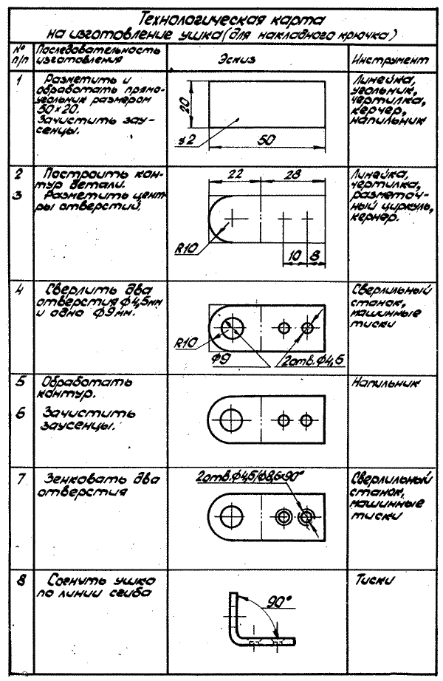
Карта технологического процесса

Slide 14
2. ОЗНАКОМЛЕНИЕ С ОБОРУДОВАНИЕМ
МАСТЕРСКОЙ. ОРГАНИЗАЦИЯ РАБОЧЕГО МЕСТА СЛЕСАРЯ В МАСТЕРСКОЙ, ЕГО ТЕХНИЧЕСКОЕ ОСНАЩЕНИЕ И ПРАВИЛА СОДЕРЖАНИЯ
Организация рабочего места слесаря в учебной мастерской
Под рациональной организацией рабочего места понимают создание условий для достижения высокой производительности труда и отличного качества продукции при наименьшей затрате сил и средств, а также гарантированной безопасности труда.
Рациональное, с учетом требований ИОТ, размещение инструмента, приспособлений, а также необходимого оборудования требует деления их на предметы постоянного и временного пользования и закрепления за инструментом и приспособлениями мест хранения.

Slide 15
Инструмент, заготовку и документацию для данной работы следует располагать на верстаке на расстоянии вытянутой руки. Каждому предмету — строго определенное место.
Размещение инструмента должно обеспечить минимум поворотов работающего.
Рабочее место должно быть обеспечено хорошим освещением.
Хранить инструмент следует в выдвижных ящиках верстака в таком порядке, чтобы режущий инструмент — напильники, метчики, сверла и т. п. — не портился, а измерительный инструмент — угольники, штангенциркули, микрометры и др. — не портился от забоин, царапин и ударов.
После окончания работы, использованные инструменты и приспособления очищают от грязи и масла и протирают.

Slide 16
Техническое оснащение рабочего места слесаря
В отличие от рабочего места заводского слесаря, которым называют участок цеха с находящимся на нем оборудованием, предназначенным для выполнения только определенных операций, у студента-практиканта — это участок учебных мастерских с верстаком, установленными на нем тисками, поверочной и разметочной плитами, шкафчиком или доской, на которой укрепляют наиболее употребительный инструмент.
Основным оборудованием рабочего места слесаря является, как правило, одноместный верстак с установленными на нем тисками (рис. 2.1). Слесарный верстак должен быть прочным и устойчивым, его высота должна соответствовать росту работника.

Slide 17
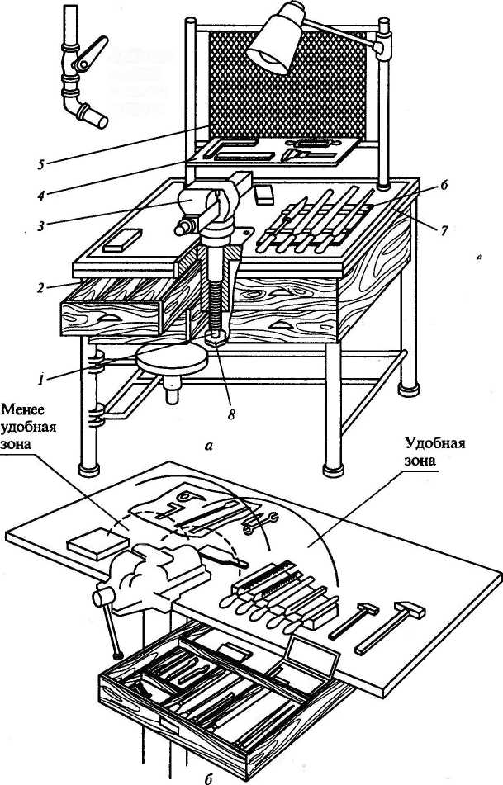
Рис. 2.1. Одноместный слесарный верстак:
а - общий вид: 1- винт подъема и опускания регулируемых тисков; 2 - ящик для инструмента; 3 - тиски плоскопараллельные; 4 - инструментальная полка; 5 - защитный экран; б - планшет для инструмента; 7 - бортик из стального уголка; 8 - рукоятка привода вертикального перемещения тисков; б - расположение слесарных инструментов на верстаке

Slide 18
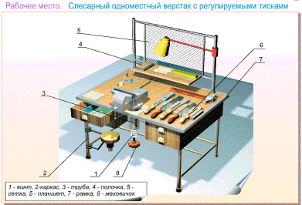

Slide 19
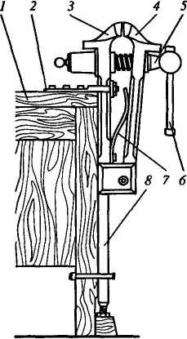
Наибольшее распространение при выполнении слесарных работ получили слесарные тиски следующих типов: стуловые, параллельные (поворотные и неповоротные) и быстродействующие пневматические тиски.
Стуловые тиски (рис. 2.2) предназначены для выполнения тяжелых работ, связанных с большими ударными нагрузками, например, рубка, гибка, клепка.
Рис. 2.2. Стуловые тиски: 1 - верстак; 2 - планка крепления; 3 - неподвижная губка; 4 -подвижная губка; 5 - зажимной винт; б - рукоятка; 7 - плоская пружина; 8 – стержень

Slide 20
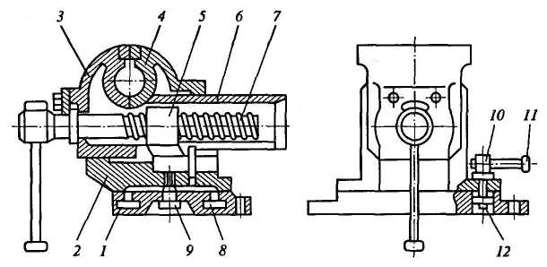
Рис. 2.3. Параллельные поворотные слесарные тиски:
1 - плита основания; 2 - поворотная часть; 3 - неподвижная губка; 4 - подвижная губка; 5 - гайка ходового винта; 6 - направляющая призма; 7 - ходовой винт; 8 - Т-образный круговой паз; 9 - ось; 10 - болт; 11 - рукоятка; 12 - гайка

Slide 21
Организация рабочего места
К размещению инструментов, заготовок и материалов на рабочем месте предъявляются определенные требования:
на рабочем месте должны находиться только те инструменты, материалы и заготовки, которые необходимы для выполнения данной работы;
инструменты и материалы, которые рабочий использует часто, должны располагаться ближе к нему;
инструменты и материалы, используемые реже, должны располагаться в зонах, обозначенных дугами радиусом приблизительно 500 мм;
инструменты и материалы, используемые крайне редко, должны располагаться в дальних зонах Их досягаемость обеспечивается только при наклонах корпуса работника.

Slide 22
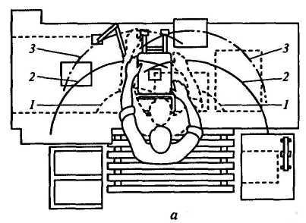
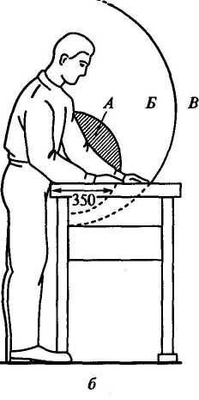
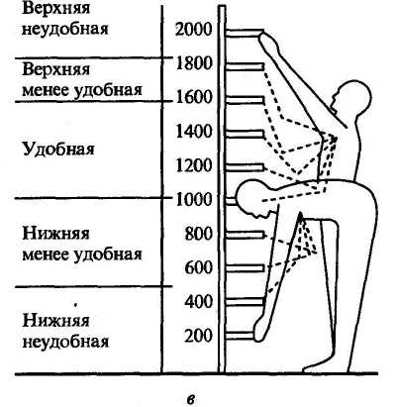
Рис. 2.4. Расположение удобных и неудобных зон на рабочем месте (все размеры указаны в миллиметрах): а, б -на верстаке: 1, А - удобные; 2, Б- менее удобные; 3, В -неудобные; в - удобные и неудобные зоны досягаемости по высоте

Slide 23
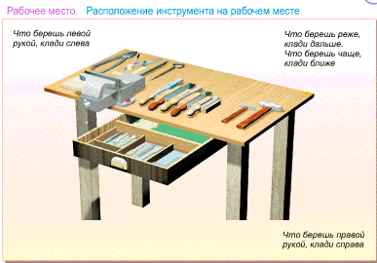

Slide 24
Правила содержания рабочего места
До начала работы необходимо:
проверить исправность верстака, тисков, приспособлений, индивидуального освещения и механизмов, используемых в работе;
ознакомиться с инструкцией или технологической картой, чертежом и техническими требованиями к предстоящей работе;
отрегулировать высоту тисков по своему росту;
проверить наличие и состояние инструментов, материалов и заготовок, используемых в работе;
расположить на верстаке инструменты, заготовки, материалы и приспособления, необходимые для работы.

Slide 25
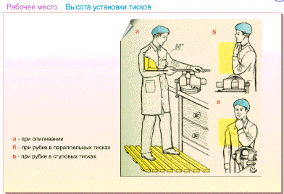

Slide 26
Во время работы необходимо:
иметь на верстаке только те инструменты и приспособления, которые используются в настоящий момент (все остальное должно находиться в ящиках верстака);
возвращать использованный инструмент на исходное место;
постоянно поддерживать чистоту и порядок на рабочем месте.
По окончании работы необходимо:
очистить инструмент от стружки, протереть, уложить в футляры и убрать в ящики верстака;
очистить от стружки и грязи столешницу верстака и тиски;
убрать с верстака неиспользованные материалы и заготовки, а также обработанные детали;
выключить индивидуальное освещение.

Slide 27
3. ПРАВИЛА ВНУТРЕННЕГО РАСПОРЯДКА ВО ВРЕМЯ
РАБОТЫ В СЛЕСАРНОЙ МАСТЕРСКОЙ. ОСНОВНЫЕ
ПРАВИЛА ПО ТЕХНИКЕ БЕЗОПАСНОСТИ И ПРОИЗВОДСТВЕННОЙ САНИТАРИИ
Общие сведения о безопасности труда при выполнении слесарных работ
работать только исправным и заточенным инструментом;
при работе на заточных станках обязательно пользоваться защитными очками или защитным экраном с блокировкой. Не допускать биения заточных кругов. Следить за исправностью вытяжных устройств;
рубку в тисках производить только при наличии на верстаке защитной сетки или экрана;
работать в головном уборе и спецодежде;
тяжелые детали поднимать только вдвоем. Не класть тяжелые детали на край верстака;
не сдувать опилки, не смахивать стружку рукой, а использовать для этого щетку-сметку;

Slide 28
перед началом работы на станках и механизированным инструментом проверять их на холостом ходу и только после этого закреплять инструмент;
работать только при хорошем освещении;
при работе электрифицированными инструментами от сети напряжением свыше 36 В обязательно использовать резиновые перчатки и резиновый коврик;
работать на станках только при наличии исправных ограждений движущихся частей;
после работы с применением масел, смазывающе-охлаждающих жидкостей, кислот, щелочей, соды, флюсов, клеев и т. п. обязательно мыть руки горячей водой с мылом;

Slide 29
при получении мелких травм обязательно обрабатывать ранку йодом и накладывать бинт;
работы с применением кислот, щелочей, флюсов и т. п., а так­же работы, связанные с выделением пыли, дыма, газов, необходимо выполнять в хорошо проветриваемом помещении или под вытяжным колпаком;
не выходить на сквозняк в разгоряченном после работы состоянии;
соблюдать при выполнении работы все правила безопасности труда, указанные в инструкциях и технологических картах.

Slide 30
Промышленная санитария предусматривает создание на производстве условий, обеспечивающих необходимую температуру в производственных помещениях, хорошую вентиляцию, достаточную освещенность рабочих мест, отсутствие сквозняков, наличие вспомогательных и бытовых помещений.
Основы промышленной санитарии
Для сохранения здоровья и предупреждения заболеваний необходимо:
делать краткие перерывы во время работы, позволяющие снять усталость (кроме того, следует иметь в виду, что после работы стоя отдыхать надо сидя, и наоборот);
отводить на сон не менее 8 ч в сутки;
в процессе работы время от времени менять рабочую позу;
после окончания рабочего дня мыть в душе с мылом все тело.

